Slide 1
(8-5): رسم المثلث بمعلومية قياس زاويتان والضلع الواصل بين رأسيهما - الحصة الأولى إعداد المعلمة: أ. نوره راشد
رئيسة قسم الرياضيات : هنادي العمران
مديرة المدرسة : أ / ليلى حسين اكبر

Slide 3
صل كل شكل بما يناسبه
منفرج الزاوية
قائم الزاوية
حاد الزوايا

Slide 4
صل كل شكل بما يناسبه
متطابق الضلعين
مختلف الأضلاع
متطابق الأضلاع

Slide 6
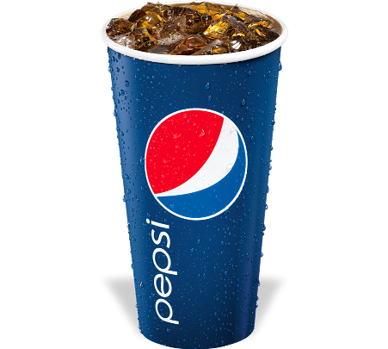
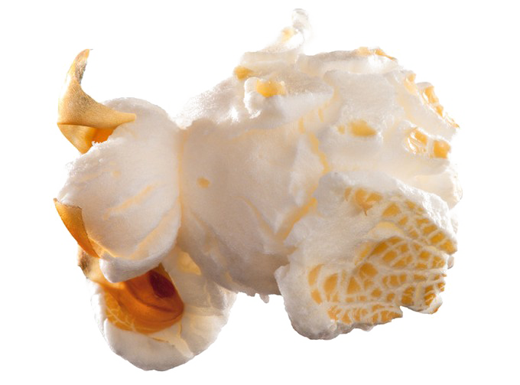
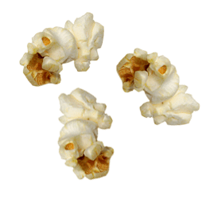
دخول

Slide 9
-

Slide 10
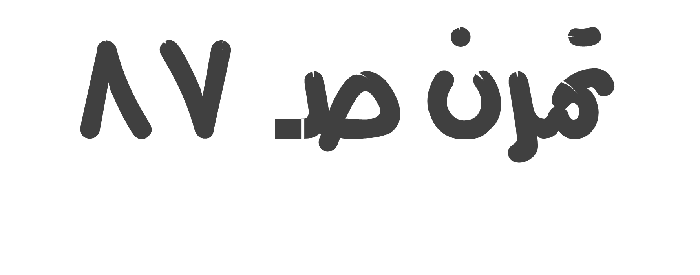

Slide 11
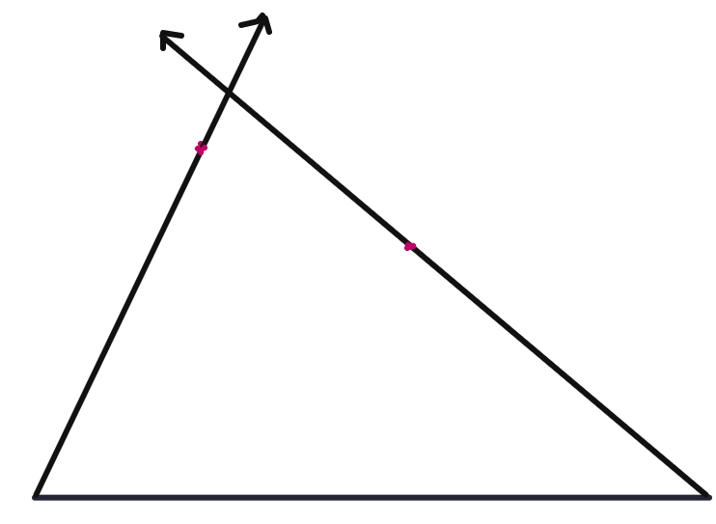
أ
65°
40°
ب
جـ
7 سم

Slide 12
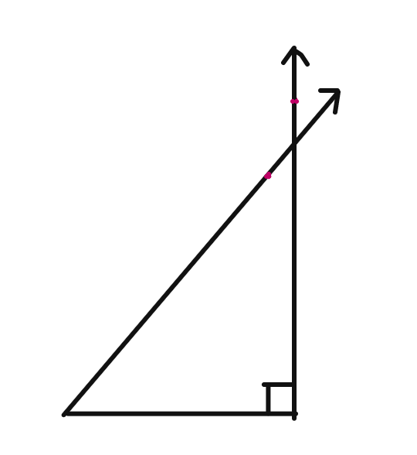
و
د
50°
هـ
3 سم

Slide 13
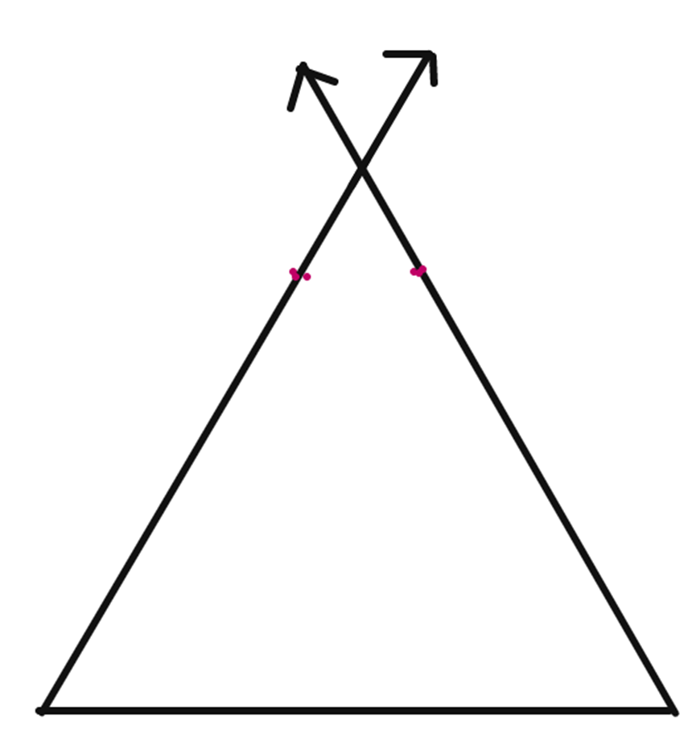
جـ
60°
ب
60°
60°
أ
5 سم

Slide 14
ماذا تعلمنا اليوم ؟

